Slide 1
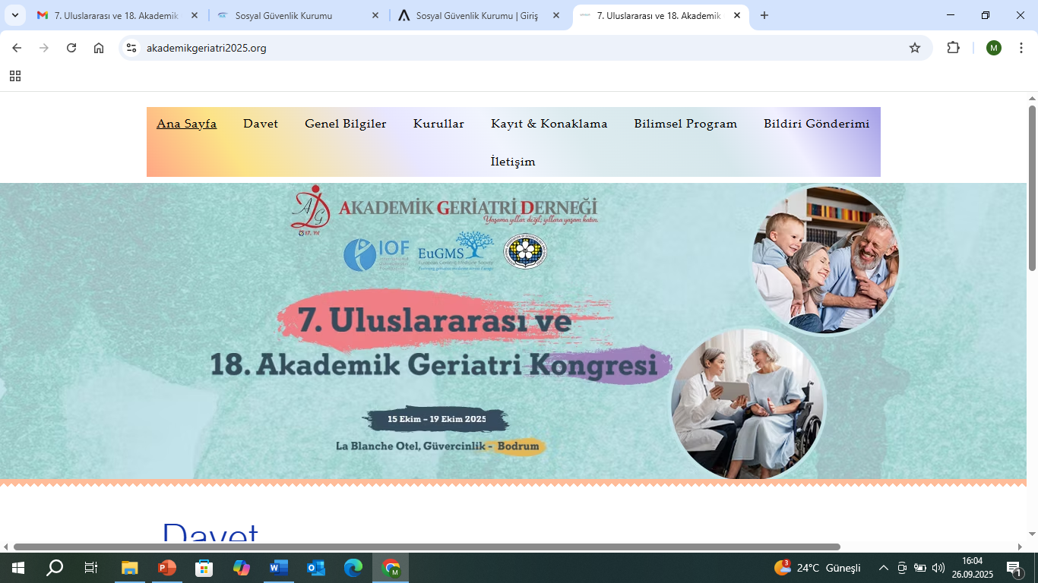
Geriatride SUT uygulamaları; Mevzuattan pratiğe
Doç Dr Merve Hafızoğlu
Afyonkarahisar Devlet Hastanesi, İç Hastalıkları Bölümü, Geriatri Birimi

Slide 2

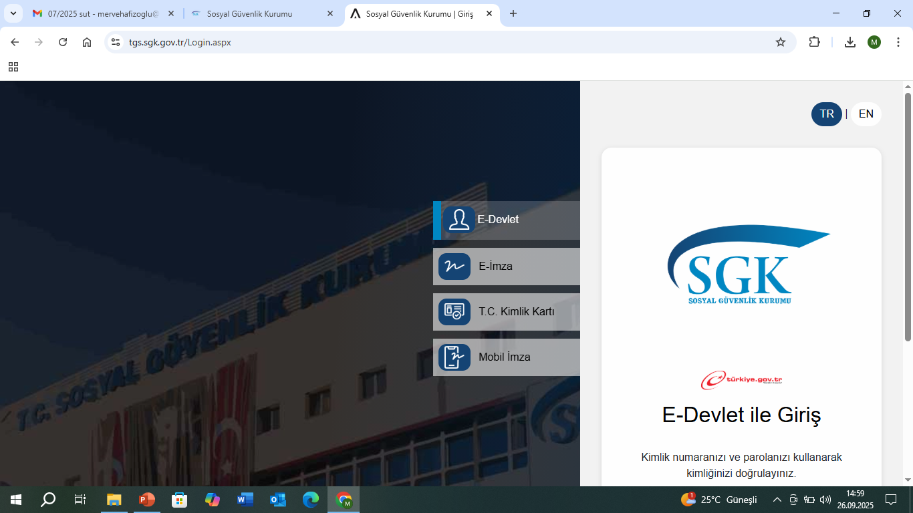
10/07/2025 SUT Değişiklik Tebliği İşlenmiş Güncel 2013 SUT https://www.sgk.gov.tr/Duyuru/ https://tgs.sgk.gov.tr/

Slide 3
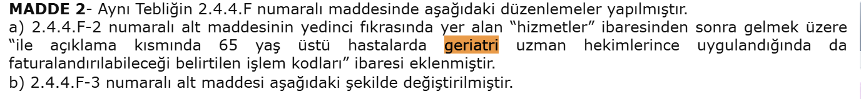
‘Ayaktan başvurularda ödeme listesi’

Slide 4
MADDE 8- Aynı Tebliğ eki “Hizmet Başı İşlem Puan Listesi (EK-2/B)” nde aşağıdaki düzenlemeler yapılmıştır.
a) Listede yer alan “701580”, “701610”, “701620”, “701640”, “701660”, 701670”, “701700”, “701720”, “702160”, “702220”, “702280”, “702290”, “702300”, “702340”, “702410”, “702430”, “702440”, “702480” ve “702510” SUT kodlu işlem satırları aşağıdaki şekilde değiştirilmiştir.

Slide 5
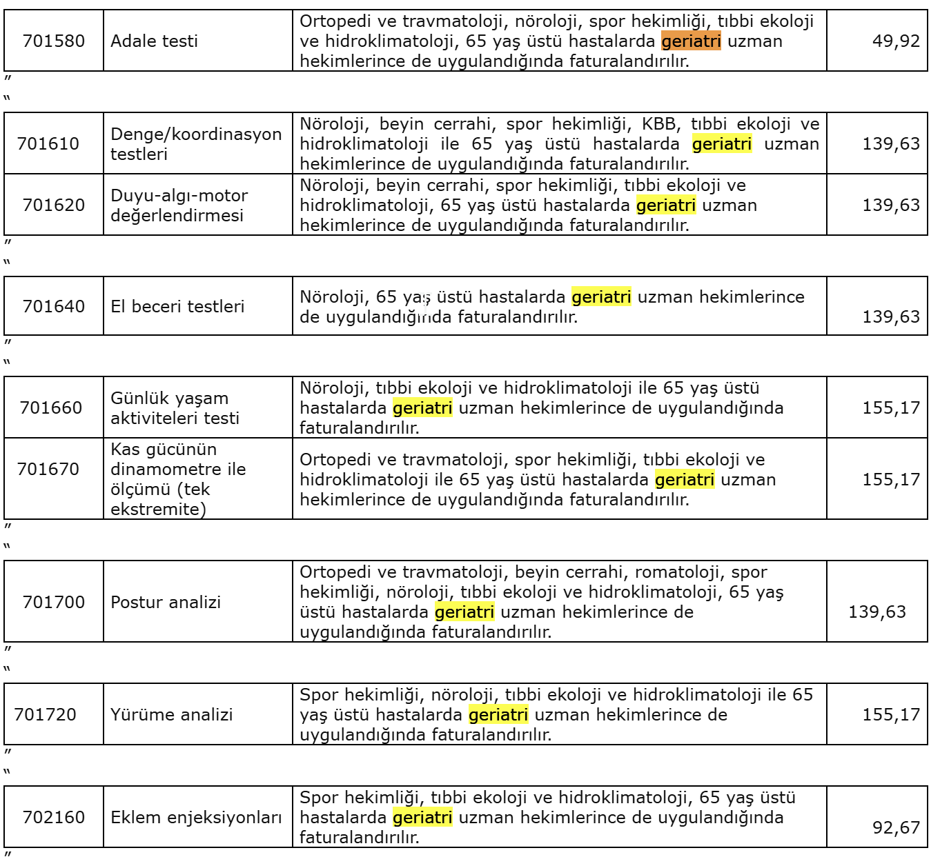

Slide 6
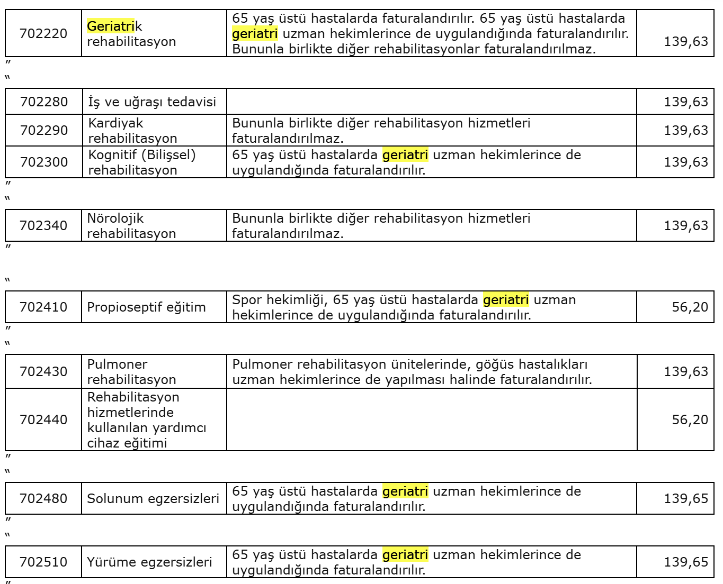

Slide 7
DEMANS TEDAVİSİ
PARKİNSON TEDAVİSİ
ANTİ-DEPRESANLAR
ANTİ-PSİKOTİKLER
NÖROPATİK AĞRI TEDAVİSİ
ÜRİNER İNKONTİNANS TEDAVİSİ
OSTEOPOROZ TEDAVİSİ
KLOPİDOGREL, YOAK KULLANIM İLKELERİ
HUZURSUZ BACAK TEDAVİSİ
DM, HİPERLİPİDEMİ TEDAVİSİ
BESLENME DESTEK ÜRÜNLERİ
HASTA ALT BEZİ

Slide 8
DEMANS TEDAVİSİNDE İLAÇ KULLANIM İLKELERİ

Slide 9
DONEPEZİL
Ayaktan veya Yatan Reçetesi / Raporlu
Reç.Yaz.Branş(lar) : Tüm Hekimler
Rapor : Uzman Hekim Raporu
10.07 - Demans(F00) (F01.1- F01.9) (F02-F03) (G30)
11.02 - Demans(F00)(F01.1- F01.9)(F02-F03)(G30)
Rap.Yaz.Branş(lar) : Özel Uzmanlık Dalı (Kural VEYA ile uygulanır) Branşlar;
İç Hastalıkları -> Geriatri
Nöroloji
Ruh Sağlığı ve Hastalıkları

Slide 10
DONEPEZİL
Ayaktan veya Yatan Reçetesi / Raporsuz
Reç.Yaz.Branş(lar) : Özel Uzmanlık Dalı Branşlar;
İç Hastalıkları -> Geriatri
Nöroloji
Ruh Sağlığı ve Hastalıkları
İlaç fiyatı:
Perakende/Ödenen Fiyat : 650,10 / 409,56 Türk Lirası

Slide 11
MEMANTİN
Ayaktan / Raporlu Reç.Yaz.Branş(lar) : Tüm Hekimler
Rapor : Uzman Hekim Raporu
10.07 - Demans(F00) (F01.1- F01.9) (F02-F03) (G30)
11.02 - Demans(F00)(F01.1- F01.9)(F02-F03)(G30)
Rap.Yaz.Branş(lar) : Özel Uzmanlık Dalı (Kural VEYA ile uygulanır) Branşlar;
Nöroloji
Ruh Sağlığı ve Hastalıkları
İç Hastalıkları -> Geriatri

Slide 12
MEMANTİN
Ayaktan / Raporsuz
Reç.Yaz.Branş(lar) : Özel Uzmanlık Dalı Branşlar;
Nöroloji
Ruh Sağlığı ve Hastalıkları
İç Hastalıkları -> Geriatri
İlaç fiyatı:
Perakende/Ödenen Fiyat : 639,17/460,20 Türk Lirası

Slide 13
DONEPEZIL HCL+MEMANTIN HCL
Ayaktan / Raporlu
Reç.Yaz.Branş(lar) : Tüm Hekimler
Rapor : Uzman Hekim Raporu
10.07 - Demans(F00) (F01.1- F01.9) (F02-F03) (G30)
11.02 - Demans(F00)(F01.1- F01.9)(F02-F03)(G30)
Rap.Yaz.Branş(lar):Özel Uzmanlık Dalı(Kural VEYA ile uygulanır) Branşlar;
İç Hastalıkları -> Geriatri
Nöroloji
Ruh Sağlığı ve Hastalıkları

Slide 14
DONEPEZIL HCL+MEMANTIN HCL
Ayaktan / Raporsuz
Reç.Yaz.Branş(lar) : Özel Uzmanlık Dalı Branşlar;
Nöroloji
Ruh Sağlığı ve Hastalıkları
İç Hastalıkları -> Geriatri
İlaç fiyatı:
Perakende/Ödenen Fiyat : 2.613,32/1.764,48 Türk Lirası

Slide 15
Gingko glikozidleri
65 yaş ve üzeri hastalarda yalnızca alzheimer tipi demans, vasküler demans ve miks formlarındaki demans sendromları endikasyonlarında, nöroloji (Ek: RG-07/10/2016-29850 /53-d md. Yürürlük: 15/10/2016) veya geriatri uzman hekimlerince düzenlenen bir yıl süreli uzman hekim raporuna dayanılarak tüm uzman hekimlerce yazılabilir.

Slide 16
PARKİNSON TEDAVİSİNDE İLAÇ KULLANIM İLKELERİ

Slide 17
(1) Apomorfin, kabergolin, entakapon ve kombinasyonları, rasajilin, pergolid mezilat, pramipexol hidroklorür, bornaprin hidroklorür ve ropinirol etken maddelerini içeren ilaçlar; nöroloji (Ek: RG- 07/10/2016- 29850/ 38-a md. Yürürlük: 15/10/2016) veya geriatri uzmanı tarafından veya bu uzman (Değişik: RG- 07/10/2016- 29850/ 38-a md. Yürürlük: 15/10/2016) hekimlerin düzenlediği uzman hekim raporuna dayanılarak tüm hekimlerce reçete edilir.
(2) Tolkapon; entakaponun etkisiz kaldığı veya direnç geliştiği vakalarda; (Değişik: RG-25/03/2025- 32852/17 md. Yürürlük: 04/04/2025) üçüncü basamak resmi sağlık hizmeti sunucularında, bu durumun belirtildiği nöroloji (Ek: RG-07/10/2016- 29850/ 38-b md. Yürürlük: 15/10/2016) veya geriatri uzman hekimi tarafından düzenlenecek uzman hekim raporuna dayanılarak nöroloji ve iç hastalıkları uzman hekimleri tarafından en fazla 1 aylık ilaç miktarında reçete edilir.
(3) Amantadin sülfat; parkinson hastalığının tedavisi ile ilaçlara bağlı oluşmuş ekstrapiramidal reaksiyonların tedavisinde (tremor, rijidite, hipo veya akinezi), nöroloji (Ek: RG- 07/10/2016- 29850/ 38-a md. Yürürlük: 15/10/2016) veya geriatri uzmanı tarafından veya bu uzman (Değişik: RG- 07/10/2016- 29850/ 38-a md. Yürürlük: 15/10/2016) hekimlerin düzenlediği uzman hekim raporuna dayanılarak tüm hekimlerce reçete edilir.
(4) Amantadin hidroklorür; yalnızca parkinson hastalığının tedavisinde; nöroloji veya geriatri uzmanı tarafından veya bu uzman hekimlerin düzenlediği uzman hekim raporuna dayanılarak tüm hekimlerce reçete edilir.

Slide 18
ANTİ-DEPRESANLARIN KULLANIM İLKELERİ

Slide 19
4.2.2 - Antidepresanlar ve antipsikotiklerin kullanım ilkeleri
(1) Trisiklik, tetrasiklik ve SSRI grubu antidepresanlar tüm hekimlerce (Ek:RG-25/08/2022-31934/20 md. Yürürlük:03/09/2022) toplam (Değişik:RG-25/03/2025-32852/3 md. Yürürlük:04/04/2025) 1 yıl süre ile reçete edilebilir. (Ek: RG-10/05/2018-30417/ 8 md. Yürürlük:18/05/2018) Bu gruplar arasında ilaç değişimi gereken hallerde ve/veya bu ilaçların (Değişik: RG-25/03/2025-32852/3 md. Yürürlük:04/04/2025) 1 yıldan uzun süre kullanılması gereken durumlarda psikiyatri uzman hekimlerince veya psikiyatri uzman hekimlerince düzenlenen uzman hekim raporuna dayanılarak tüm hekimlerce reçete edilmesi halinde bedelleri kurumca karşılanır. (Değişik: RG- 04/09/2019- 30878/ 16-a md. Yürürlük: 12/09/2019)

Slide 20
SNRI, SSRE, RIMA, NASSA grubu antidepresanların psikiyatri, nöroloji veya geriatri uzman hekimlerinden biri tarafından reçete edilmesi veya bu uzman hekimlerden biri tarafından düzenlenen uzman hekim raporuna dayanılarak tüm hekimlerce reçete edilmesi halinde, (Değişik:RG-25/03/2025-32852/3 md. Yürürlük: 04/04/2025) 1 yıldan uzun süre kullanılması gereken durumlarda ise psikiyatri uzman hekimlerince reçete edilmesi veya psikiyatri uzman hekimlerince düzenlenen uzman hekim raporuna dayanılarak tüm hekimlerce reçete edilmesi halinde bedelleri Kurumca karşılanır.
Bupropiyon HCl, vortioksetin (Ek:RG-26/10/2021-31640/2 md. Yürürlük:04/11/2021), trazodon uzatılmış salımlı formları ve agomelatin içeren ürünlerin yalnızca (Değişik:RG-19/10/2023-32344/4-a md. Yürürlük:27/10/2023) orta veya ağır depresif bozukluk tedavisinde, psikiyatri uzman hekimleri tarafından veya psikiyatri uzman hekimlerince düzenlenen uzman hekim raporuna dayanılarak tüm hekimlerce reçete edilmesi halinde bedelleri Kurumca karşılanır.

Slide 21
ESSİTALOPRAM (SSRI)
Ayaktan / Raporlu Reç.Yaz.Branş(lar) : Tüm Hekimler
Rapor : Uzman Hekim Raporu
11.01 - Genel tibbi duruma bagli mental bozukluklar(F04-F07) (F09) (F99) (Z81.0)
(11.03 - (Eski Kodu=11.03) Sizofreni, Sizoaffektif Bozukluk, Sanrisal Bozukluk, Atipik Psikoz, Sizofreniform Bozukluk, Bipolar Mizac Bozuklugu)
(11.04 - (Eski Kodu=11.04) Anksiyete Bozukluklari (Panik Bozukluk, Sosyal Fobi, Obsesif-Kompulsif Bozukluk, Travma Sonrasi Stres Bozuklugu, Yaygin Anksiyete Bozuklugu, Somatoform Bozukluk, Yeme Bozukluklari, Depresyon (Unipolar, Bipolar), Distimik Bozukluk))
20.00 - EK- 4/D Listesinde Yer Almayan Hastalıklar
Rap.Yaz.Branş(lar) :Özel Uzmanlık Dalı (Kural VEYA ile uygulanır)
Branşlar;
Ruh Sağlığı ve Hastalıkları

Slide 22
MİRTAZAPİN (NASSA)
Ayaktan veya Yatan Reçetesi / Raporlu
Reç.Yaz.Branş(lar) : Tüm Hekimler
Rapor : Uzman Hekim Raporu
11.01 - Genel tibbi duruma bagli mental bozukluklar(F04-F07) (F09) (F99) (Z81.0)
(11.03 - (Eski Kodu=11.03) Sizofreni, Sizoaffektif Bozukluk, Sanrisal Bozukluk, Atipik Psikoz, Sizofreniform Bozukluk, Bipolar Mizac Bozuklugu)
(11.04 - (Eski Kodu=11.04) Anksiyete Bozukluklari (Panik Bozukluk, Sosyal Fobi, Obsesif-Kompulsif Bozukluk, Travma Sonrasi Stres Bozuklugu, Yaygin Anksiyete Bozuklugu, Somatoform Bozukluk, Yeme Bozukluklari, Depresyon (Unipolar, Bipolar), Distimik Bozukluk))
Rap.Yaz.Branş(lar) : Özel Uzmanlık Dalı (Kural VEYA ile uygulanır) Branşlar;
Çocuk Sağlığı ve Hastalıkları -> Çocuk Nörolojisi
İç Hastalıkları -> Geriatri
Nöroloji
Ruh Sağlığı ve Hastalıkları
Çocuk ve Ergen Ruh Sağlığı ve Hastalıkları

Slide 23
MİRTAZAPİN (NASSA)
Ayaktan veya Yatan Reçetesi / Raporsuz
Reç.Yaz.Branş(lar) : Özel Uzmanlık Dalı
Branşlar;
Çocuk Sağlığı ve Hastalıkları -> Çocuk Nörolojisi
İç Hastalıkları -> Geriatri
Nöroloji
Ruh Sağlığı ve Hastalıkları
Çocuk ve Ergen Ruh Sağlığı ve Hastalıkları

Slide 24
DULOKSETİN (SNRI)
Reç.Yaz.Branş(lar) : Tüm Hekimler
Rapor : Uzman Hekim Raporu
11.01 - Genel tibbi duruma bagli mental bozukluklar(F04-F07) (F09) (F99) (Z81.0)
(11.03 - (Eski Kodu=11.03) Sizofreni, Sizoaffektif Bozukluk, Sanrisal Bozukluk, Atipik Psikoz, Sizofreniform Bozukluk, Bipolar Mizac Bozuklugu)
(11.04 - (Eski Kodu=11.04) Anksiyete Bozukluklari (Panik Bozukluk, Sosyal Fobi, Obsesif-Kompulsif Bozukluk, Travma Sonrasi Stres Bozuklugu, Yaygin Anksiyete Bozuklugu, Somatoform Bozukluk, Yeme Bozukluklari, Depresyon (Unipolar, Bipolar), Distimik Bozukluk))
Rap.Yaz.Branş(lar) : Özel Uzmanlık Dalı (Kural VEYA ile uygulanır)
Branşlar;
Çocuk Sağlığı ve Hastalıkları -> Çocuk Nörolojisi
İç Hastalıkları -> Geriatri
Nöroloji
Ruh Sağlığı ve Hastalıkları
Çocuk ve Ergen Ruh Sağlığı ve Hastalıkları

Slide 25
DULOKSETİN (SNRI)
Ayaktan / Raporlu
Reçete Uyarı Kodu : 254 - Diyabetik nöropatik ağrı periferal diabetik polinöropati
Reç.Yaz.Branş(lar) : Tüm Hekimler
Rapor : Uzman Hekim Raporu
10.12.1 ---> Diabetik nöropati(G63.2*)(G59.0*)
Rap.Yaz.Branş(lar) : Özel Uzmanlık Dalı (Kural VEYA ile uygulanır) Branşlar;
İç Hastalıkları -> Endokrinoloji ve Metabolizma Hastalıkları
Nöroloji

Slide 26
TRAZODON
Reç.Yaz.Branş(lar) : Tüm Hekimler
Rapor : Uzman Hekim Raporu
11.01 - Genel tibbi duruma bagli mental bozukluklar(F04-F07) (F09) (F99) (Z81.0)
(11.03 - (Eski Kodu=11.03) Sizofreni, Sizoaffektif Bozukluk, Sanrisal Bozukluk, Atipik Psikoz, Sizofreniform Bozukluk, Bipolar Mizac Bozuklugu)
(11.04 - (Eski Kodu=11.04) Anksiyete Bozukluklari (Panik Bozukluk, Sosyal Fobi, Obsesif-Kompulsif Bozukluk, Travma Sonrasi Stres Bozuklugu, Yaygin Anksiyete Bozuklugu, Somatoform Bozukluk, Yeme Bozukluklari, Depresyon (Unipolar, Bipolar), Distimik Bozukluk))
20.00 - EK- 4/D Listesinde Yer Almayan Hastalıklar
Rap.Yaz.Branş(lar) : Tüm Uzman Hekimler

Slide 27
ANTİ-PSİKOTİKLERİN KULLANIM İLKELERİ

Slide 28
Klozapin, olanzapin, (Ek:RG- 09/05/2024- 32541/4 md. Yürürlük:17/05/2024) olanzapin kombinasyonları, risperidon, amisülpirid, ketiapin, ziprosidon, aripiprazol, zotepine, sertindol (Ek:RG-19/10/2023-32344/4-b md.Yürürlük:27/10/2023), brekspiprazol (Ek:RG-02/11/2024-32710/10-a md. Yürürlük:09/11/2024), lurasidon veya paliperidon içeren ürünlerin psikiyatri uzman hekimlerince veya psikiyatri uzman hekimlerince düzenlenecek uzman hekim raporuna dayanılarak tüm hekimlerce reçete edilmesi halinde bedelleri Kurumca karşılanır.
Klozapin etken maddeli ilaçlar için düzenlenen reçetelerde en fazla 1 aylık ilaç bedeli Kurumca karşılanır. (Ek:RG-19/10/2023-32344/4-b md. Yürürlük:27/10/2023) Brekspiprazol etkin maddeli ilaçlar majör depresif bozukluk (MDD) endikasyonunda ödenmez.
Atipik antipsikotik ilaçlar, demansta; psikiyatri, nöroloji veya geriatri uzman hekimleri tarafından veya bu hekimlerden biri tarafından düzenlenen uzman hekim raporuna dayanılarak tüm hekimler tarafından reçete edilebilir.

Slide 29
KETİAPİN
Ayaktan veya Yatan Reçetesi / Raporlu
Reç.Yaz.Branş(lar) : Tüm Hekimler
Rapor : Uzman Hekim Raporu
10.07 - Demans(F00) (F01.1- F01.9) (F02-F03) (G30)
11.02 - Demans(F00)(F01.1- F01.9)(F02-F03)(G30)
Rap.Yaz.Branş(lar) : Özel Uzmanlık Dalı (Kural VEYA ile uygulanır) Branşlar;
İç Hastalıkları -> Geriatri
Nöroloji
Ruh Sağlığı ve Hastalıkları

Slide 30
NÖROPATİK AĞRIDA İLAÇ KULLANIM İLKELERİ

Slide 31
Gabapentin etken maddeli ilaçların nöroloji, beyin cerrahisi, fiziksel tıp ve rehabilitasyon, algoloji, deri ve zührevi hastalıkları, romatoloji, ortopedi ve travmatoloji, geriatri veya endokrinoloji ve metabolizma hastalıkları uzman hekimlerinden en az birinin yer aldığı (Değişik:RG- 09/05/2024- 32541/16 md. Yürürlük:17/05/2024) ikinci veya üçüncü basamak sağlık hizmeti sunucularında düzenlenen 6 ay süreli sağlık kurulu raporuna istinaden bu hekimlerce reçete edilmesi halinde bedelleri kurumca karşılanır. (Ek:RG-25/08/2022-31934/35 md. Yürürlük:03/09/2022) Pregabalin ve gabapentin kombine olarak kullanılamaz.
Pregabalin etken maddeli ilaçların mono veya sabit doz kombinasyonlarının (Mülga: RG- 05/08/2024-32623/7 md. Yürürlük: 13/08/2024) romatoloji, algoloji, deri ve zührevi hastalıkları, endokrinoloji ve metabolizma hastalıkları, nöroloji, fiziksel tıp ve rehabilitasyon, nefroloji, ortopedi ve travmatoloji, geriatri veya beyin cerrahisi uzman hekimlerinden en az birinin yer aldığı (Değişik:RG- 09/05/2024- 32541/16 md. Yürürlük:17/05/2024) ikinci veya üçüncü basamak sağlık hizmeti sunucularında düzenlenen 6 ay süreli sağlık kurulu raporuna istinaden bu hekimlerce reçete edilmesi halinde bedelleri kurumca karşılanır. (Ek:RG-25/08/2022-31934/35 md. Yürürlük:03/09/2022) Pregabalin ve gabapentin kombine olarak kullanılamaz.

Slide 32
GABAPENTİN
Rap.Yaz.Branş(lar) :
Anesteziyoloji ve Reanimasyon -> Algoloji
Fiziksel Tıp ve Rehabilitasyon -> Romatoloji(Fizik Tedavi)
Fiziksel Tıp ve Rehabilitasyon -> Algoloji (Fizik Tedavi)
Çocuk Sağlığı ve Hastalıkları -> Çocuk Nörolojisi
Çocuk Sağlığı ve Hastalıkları -> Çocuk Endokrinolojisi
Çocuk Sağlığı ve Hastalıkları -> Çocuk Romatoloji
Çocuk Sağlığı ve Hastalıkları -> Çocuk Endokrinolojik ve Metabolizma Hastalıkları
Nöroloji -> Algoloji (Nöroloji)
İç Hastalıkları -> Romatoloji
İç Hastalıkları -> Geriatri
İç Hastalıkları -> Endokrinoloji ve Metabolizma Hastalıkları
Beyin ve Sinir Cerrahisi
Deri ve Zührevi Hastalıkları
Fiziksel Tıp ve Rehabilitasyon (Ana Branş)
Nöroloji
Ortopedi ve Travmatoloji
Deri ve Zührevi Hastalıkları
Maks. Rapor Süresi : 6 Ay

Slide 33
GABAPENTİN
10.12.1 ---> Diabetik nöropati(G63.2*)(G59.0*), 242 - Nöropatik Ağrı
Reç.Yaz.Branş(lar) :
Anesteziyoloji ve Reanimasyon -> Algoloji
Fiziksel Tıp ve Rehabilitasyon -> Romatoloji(Fizik Tedavi)
Fiziksel Tıp ve Rehabilitasyon -> Algoloji (Fizik Tedavi)
Çocuk Sağlığı ve Hastalıkları -> Çocuk Nörolojisi
Çocuk Sağlığı ve Hastalıkları -> Çocuk Endokrinolojisi
Çocuk Sağlığı ve Hastalıkları -> Çocuk Endokrinolojik ve Metabolizma Hastalıkları
Çocuk Sağlığı ve Hastalıkları -> Çocuk Romatoloji
Nöroloji -> Algoloji (Nöroloji)
İç Hastalıkları -> Romatoloji
İç Hastalıkları -> Geriatri
İç Hastalıkları -> Endokrinoloji ve Metabolizma Hastalıkları
Beyin ve Sinir Cerrahisi
Deri ve Zührevi Hastalıkları
Fiziksel Tıp ve Rehabilitasyon (Ana Branş)
Nöroloji
Ortopedi ve Travmatoloji
Deri ve Zührevi Hastalıkları

Slide 34
Perakende/Ödenen Fiyat:
89,03/80,13 Türk Lirası - 346,91/249,78 Türk Lirası
Reçete Türü : Normal
Sağlık Kurulu Raporu ( 3 hekim)

Slide 35
PREGABALİN
10.12.1 ---> Diabetik nöropati(G63.2*)(G59.0*), 242 - Nöropatik Ağrı
Rap.Yaz.Branş(lar) :
Anesteziyoloji ve Reanimasyon -> Algoloji
Fiziksel Tıp ve Rehabilitasyon -> Romatoloji(Fizik Tedavi)
Fiziksel Tıp ve Rehabilitasyon -> Algoloji (Fizik Tedavi)
Çocuk Sağlığı ve Hastalıkları -> Çocuk Nörolojisi
Çocuk Sağlığı ve Hastalıkları -> Çocuk Nefrolojisi
Çocuk Sağlığı ve Hastalıkları -> Çocuk Endokrinolojisi
Çocuk Sağlığı ve Hastalıkları -> Çocuk Romatoloji
Çocuk Sağlığı ve Hastalıkları -> Çocuk Endokrinolojik ve Metabolizma Hastalıkları
Nöroloji -> Algoloji (Nöroloji)
İç Hastalıkları -> Romatoloji
İç Hastalıkları -> Geriatri
İç Hastalıkları -> Nefroloji
İç Hastalıkları -> Endokrinoloji ve Metabolizma Hastalıkları
Beyin ve Sinir Cerrahisi
Deri ve Zührevi Hastalıkları
Fiziksel Tıp ve Rehabilitasyon (Ana Branş)
Nöroloji
Ortopedi ve Travmatoloji
Deri ve Zührevi Hastalıkları
Maks. Rapor Süresi : 6 Ay

Slide 36
PREGABALİN
Ayaktan veya Yatan Reçetesi / Raporlu
Reç.Yaz.Branş(lar) :
Anesteziyoloji ve Reanimasyon -> Algoloji
Fiziksel Tıp ve Rehabilitasyon -> Romatoloji(Fizik Tedavi)
Fiziksel Tıp ve Rehabilitasyon -> Algoloji (Fizik Tedavi)
Çocuk Sağlığı ve Hastalıkları -> Çocuk Nörolojisi
Çocuk Sağlığı ve Hastalıkları -> Çocuk Nefrolojisi
Çocuk Sağlığı ve Hastalıkları -> Çocuk Endokrinolojisi
Çocuk Sağlığı ve Hastalıkları -> Çocuk Romatoloji
Çocuk Sağlığı ve Hastalıkları -> Çocuk Endokrinolojik ve Metabolizma Hastalıkları
Nöroloji -> Algoloji (Nöroloji)
İç Hastalıkları -> Romatoloji
İç Hastalıkları -> Geriatri
İç Hastalıkları -> Nefroloji
İç Hastalıkları -> Endokrinoloji ve Metabolizma Hastalıkları
Beyin ve Sinir Cerrahisi
Deri ve Zührevi Hastalıkları
Fiziksel Tıp ve Rehabilitasyon (Ana Branş)
Nöroloji
Ortopedi ve Travmatoloji
Deri ve Zührevi Hastalıkları

Slide 37
PREGABALİN
Reçete Uyarı Kodu : 274 - Kronik kas iskelet ağrısı ve/veya fibromiyalji
Rap.Yaz.Branş(lar) : Özel Uzmanlık Dalı (Kural VEYA ile uygulanır) Branşlar;
Anesteziyoloji ve Reanimasyon -> Algoloji
Fiziksel Tıp ve Rehabilitasyon -> Romatoloji(Fizik Tedavi)
Fiziksel Tıp ve Rehabilitasyon -> Algoloji (Fizik Tedavi)
Çocuk Sağlığı ve Hastalıkları -> Çocuk Romatoloji
Çocuk Sağlığı ve Hastalıkları -> Çocuk Nörolojisi
Nöroloji -> Algoloji (Nöroloji)
İç Hastalıkları -> Romatoloji
Fiziksel Tıp ve Rehabilitasyon (Ana Branş)
Ortopedi ve Travmatoloji
Nöroloji

Slide 38
Perakende/Ödenen Fiyat :
86,15/77,54 Türk Lirası - 648,41/466,86 Türk Lirası
Reçete Türü : Yeşil
Sağlık kurulu raporu ( 3 hekim )

Slide 39
Duloksetin;
Diyabetik periferal nöropatik ağrı tedavisinde; endokrinoloji ve metabolizma hastalıkları uzman hekimleri tarafından veya üçüncü basamak sağlık kurumlarında nöroloji uzman hekimleri tarafından reçete edilir. Bu basamaklarda ve bu uzman hekimler tarafından düzenlenen uzman hekim raporuna dayanılarak da tüm hekimlerce reçete edilebilir.

Slide 40
Alfa lipoik asit (kombinasyonları dahil);
a) Diyabetik nöropatik ağrı ve periferal diabetik polinöropati semptomlarının tedavisinde; nöroloji, beyin cerrahisi, fiziksel tıp ve rehabilitasyon, anestezi ve reanimasyon, immünoloji, romatoloji, iç hastalıkları veya endokrinoloji ve metabolizma hastalıkları uzman hekimi tarafından veya bu uzman hekimlerden birinin düzenlediği uzman hekim raporuna dayanılarak tüm hekimlerce reçete edilebilir.
b) Nöropatik ağrıda; nöroloji, beyin cerrahisi, fiziksel tıp ve rehabilitasyon, anestezi ve reanimasyon, immünoloji, cilt hastalıkları, romatoloji, ortopedi veya endokrinoloji ve metabolizma hastalıkları uzman hekimi tarafından veya bu uzman hekimlerden birinin düzenlediği uzman hekim raporuna dayanılarak tüm hekimlerce reçete edilebilir.

Slide 41
Kapsaisin etken maddesini mono olarak krem formunda içeren ürünlerin;
Açık deri lezyonlarının iyileşmesinden sonra herpes zoster enfeksiyonlarına eşlik veya takip eden nevraljinin (postherpetik nevralji) veya ağrılı diyabetik periferik polinöropatinin semptomatik tedavisinde; nöroloji, beyin cerrahisi, fiziksel tıp ve rehabilitasyon, anestezi ve reanimasyon, immünoloji, cilt hastalıkları, romatoloji, ortopedi ve travmatoloji, geriatri (Ek:RG-28/04/2021-31468/21 md. Yürürlük:06/05/2021), iç hastalıkları veya endokrinoloji ve metabolizma hastalıkları uzman hekimi tarafından veya bu uzman hekimlerden birinin düzenlediği uzman hekim raporuna dayanılarak tüm hekimlerce reçete edilmesi halinde bedelleri kurumca karşılanır.
Artrit, osteoartrit, kas ve eklem ağrılarının semptomatik tedavisinde reçete edilmesi halinde bedelleri Kurumca karşılanmaz

Slide 42
ÜRİNER İNKONTİNANSTA İLAÇ KULLANIM İLKELERİ

Slide 43
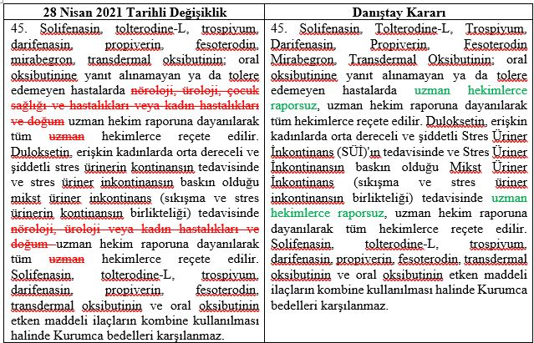
05/03/2022 tarihli Sağlık Uygulama Tebliği

Slide 44
SOLİFENASİN
Reç.Yaz.Branş(lar) : Tüm Hekimler
Reçete Uyarı Kodu : 275 – Oral Oksibutinine yanıt alınamayan ya da tolere edemeyen hastalar
Rapor : Uzman Hekim Raporu
15.08 - Nörojenik Mesane (N31)
Rap.Yaz.Branş(lar) : Tüm Uzman Hekimler

Slide 45
TROSPİYUM
Reç.Yaz.Branş(lar) : Tüm Hekimler
Reçete Uyarı Kodu : 275 – Oral Oksibutinine yanıt alınamayan ya da tolere edemeyen hastalar
Rapor : Uzman Hekim Raporu
15.08 - Nörojenik Mesane (N31)
Rap.Yaz.Branş(lar) :Tüm Uzman Hekimler

Slide 46
OSTEOPOROZ TEDAVİSİNDE İLAÇ KULLANIM İLKELERİ

Slide 47
Osteoporoz tedavisinde bifosfonatlar (kombinasyonları dahil) ve diğer osteoporoz ilaçları (raloksifen, calcitonin, stronsiyum ranelat (kombinasyonları dahil), denosumab) aşağıda belirtilen koşullar çerçevesinde ödenir. Bu ilaçlar tedavi süresinin belirtildiği sağlık raporuna dayanılarak reçete edilirler.
Rapor süresi (Değişik: RG-21/03/2018-30367/ 25-a md. Yürürlük: 01/04/2018) 2 yıldır. Bu grup ilaçların birlikte kombine kullanımı halinde sadece birinin bedeli ödenir.
Osteoporozda ilaç tedavisi, düzenlenecek rapor tarihinden önce son (Değişik: RG-21/03/2018-30367/25-b md. Yürürlük:01/04/2018) iki yıl içinde yapılan Kemik Mineral Yoğunluk (KMY) ölçümüyle planlanır.

Slide 48
Ölçüm yılda bir defadan daha sık yapılamaz. KMY ölçümünün tarihi ve sonucu reçete veya raporda belirtilir. KMY ölçümü bir kalçasında protez olan hastada diğer kalçadan, her iki kalçasında da protez olan hastada vertebra ya da ön koldan yapılabilir.
75 yaş ve üzerindeki hastalar ile raporunda osteoporotik patolojik kalça kırığı belirtilen hastalarda KMY ölçümü şartı aranmaz.
a) Patolojik kırığı olan hastalarda lomber bölgeden posteroanterior yapılan KMY ölçümünde lomber total (L1-4 veya L2-4) veya femur total veya femur boynu KMY ölçümünde “T” değerlerinden herhangi birinin -1 veya daha düşük olması durumunda,
b) Patolojik kırığı olmayan 65 yaş ve üzeri hastalarda, lomber bölgeden posteroanterior yapılan KMY ölçümünde lomber total (L1-4 veya L2-4) veya femur total veya femur boynu KMY ölçümünde “T” değerlerinden herhangi birinin -2,5 veya daha düşük olması durumunda,
c) Patolojik kırığı olmayan 65 yaş altı hastalarda; lomber bölgeden posteroanterior yapılan kemik mineral yoğunluk (KMY) ölçümünde lomber total (L1-4 veya L2-4) veya femur total veya femur boynu KMY ölçümünde “T” değerlerinden herhangi birinin -3 veya daha düşük olması durumunda,

Slide 49
ç) Romatoid artrit, çölyak hastalığı, kronik inflamatuar barsak hastalığı (crohn hastalığı veya ülseratif kolit), ankilozan spondilit, hipertiroidi, hipogonadizm, hipopituitarizm, anoreksia nevroza, kronik obstrüktif akciğer hastalığı, tip I diyabet, cushing sendromu ve primer hiperparatiroidizmde, uzun süreli (en az 3 ay) ve > 5mg/gün sistemik kortikosteroid kullanımı olan, kanser tedavisi alan veya organ nakli uygulanmış hastalarda; sekonder gelişen osteoporozda KMY ölçümünde lomber total (L1-4 veya L2-4) veya femur total veya femur boynu KMY ölçümünde “T” değerlerinden herhangi birinin -1 veya daha düşük olması durumunda, (primer hastalığını da belirtir sağlık raporu ile birlikte) reçetelenir.
d) Bifosfanatların, kalça çıkığı veya bel kemiği zedelenmesine bağlı heterotopik ossifikasyon (HO) endikasyonu olan formları, bu endikasyonda prospektüsünde belirtilen dozlar ve sürelerde KMY ölçüm sonucu aranmaksızın kullanılabilir.
(5) Bifosfanat grubu ilaçlar; iç hastalıkları, fiziksel tıp ve rehabilitasyon, ortopedi ve travmatoloji, romatoloji, tıbbi ekoloji ve hidroklimatoloji, kadın hastalıkları ve doğum, endokrinoloji uzmanları tarafından düzenlenen uzman hekim raporu ile tüm uzman hekimlerce reçete edilebilir.

Slide 50
DENOSUMAB
1) Hormon ablasyonu uygulanmış olan nonmetastatik prostat kanserli veya meme kanseri nedeniyle adjuvan aromataz inhibitörü tedavisi gören yüksek kırık riskine sahip hastalardaki osteoporoz tedavisinde; bu durumun belirtildiği, en az bir tıbbi onkoloji uzman hekiminin yer aldığı sağlık kurulu raporuna dayanılarak tüm uzman hekimlerce reçete edilmesi halinde bedelleri Kurumca karşılanır.
2) Bifosfonatları tolere edemeyen veya yeterli yanıt alınamayan (Ek:RG-16/03/2023-32134/27-a md.Yürürlük: 24/03/2023) veya renal yetmezlik nedeniyle bifosfonatları kullanamayan osteoporozlu hastalardan;
a) Postmenopozal osteoporozu bulunan kadın veya osteoporozu bulunan erkek hastaların tedavisinde veya
b) Yüksek kırık riski olan yetişkin hastalarda uzun dönem glukokortikoid tedavisiyle ilişkili kemik kaybının tedavisinde
- iç hastalıkları, fiziksel tıp ve rehabilitasyon, romatoloji, ortopedi ve travmatoloji, kadın hastalıkları ve doğum veya endokrinoloji ve metabolizma hastalıkları uzman hekimlerinden en az birinin yer aldığı ve bu durumların belirtildiği sağlık kurulu raporuna istinaden tüm uzman hekimlerce reçete edilmesi halinde bedelleri Kurumca karşılanır.

Slide 51
TERİPARATİD ve ROMOSOZUMAB
(1) 65 yaş üstü hastalardan; T skoru -3,5 ve daha az olan (L1-L4 veya kalça total) ve 2 veya daha fazla kırığı olduğu röntgenle kesin tanı konulmuş osteoporozlu hastalarda, bu durumların belirtildiği 24 hafta süreli endokrinoloji veya fizik tedavi ve rehabilitasyon ve/veya geriatri uzmanının bulunduğu sağlık kurulu raporuna dayanılarak uzman hekimler tarafından reçete edilmesi halinde kurumca bedelleri karşılanır.

Slide 52
TERİPARATİD ve ROMOSOZUMAB
(2) 24 hafta sonunda yanıt değerlendirmesi yapılır. Tedaviye yanıt veren hastalarda bu durumun kanıtlandığı raporla teriparatid için 52 hafta, romosozumab için 6 ay süreli yeni bir sağlık kurulu raporu düzenlenmesi halinde tedaviye devam edilebilir. Teriparatid ile toplam tedavi süresi ömür boyu 76 haftayı, romosozumab ile 12 ayı geçmeyecektir.
(3) Teriparatid veya romosozumab kullanan hastalarda KMY ölçümü yılda 2 kez yapılabilir.

Slide 53
TERIPARATID Parenteral
Reç.Yaz.Branş(lar) : Tüm Uzman Hekimler
Rapor : Sağlık Kurulu Raporu
20.10.1 ---> Teriparatid başlangıç kullanim raporu
20.10.2 ---> Teriparatid idame kullanim raporu
Rap.Yaz.Branş(lar) : Özel Uzmanlık Dalı
(Kural VEYA ile uygulanır) Branşlar;
İç Hastalıkları -> Geriatri
İç Hastalıkları -> Endokrinoloji ve Metabolizma Hastalıkları
Fiziksel Tıp ve Rehabilitasyon (Ana Branş)

Slide 54
ROMOSOZUMAB Parenteral
Reç.Yaz.Branş(lar) : Tüm Uzman Hekimler
Rapor : Sağlık Kurulu Raporu
20.23.1 - Romosozumab Başlangıç Kullanım Raporu
20.23.2 - Romosozumab İdame Kullanım Raporu
Rap.Yaz.Branş(lar) : Özel Uzmanlık Dalı (Kural VEYA ile uygulanır) Branşlar;
İç Hastalıkları -> Geriatri
İç Hastalıkları -> Endokrinoloji ve Metabolizma Hastalıkları
Fiziksel Tıp ve Rehabilitasyon (Ana Branş)

Slide 55
Klopidogrel, dabigatran, rivaroksaban, apiksaban, edoksaban, tikagrelor ve ranolazin kullanım ilkeleri

Slide 56
4.2.15.A - Klopidogrel (kombinasyonları dahil);
(1) Koroner artere stent uygulanacak hastalarda; kardiyoloji veya kalp damar cerrahisi uzman hekimleri tarafından rapor aranmaksızın 24 saat öncesinden başlanabilir. Stent takılan hastalarda hastanın taburcu olmasından itibaren rapor aranmaksızın 4 haftalık doz bu hekimler tarafından reçete edilebilir.

Slide 57
(2) Akut koroner sendrom tanısıyla hastaneye yatırılan veya müşahedeye alınan hastalarda EKG değişikliği veya troponin pozitif olan ST yükselmesiz miyokard enfarktüsü veya anstabil anginalı hastalar ile ST yükselmeli miyokard enfarktüsü hastalarında; kardiyoloji, kalp damar cerrahisi, iç hastalıkları veya acil tıp uzman hekimleri tarafından rapor aranmaksızın reçete edilebilir. Bu durumlarda hasta taburcu olduktan sonra 4 haftayı geçmemek üzere bu hekimlerden biri tarafından raporsuz veya bu uzman hekimlerce düzenlenen ve 12 ayı geçmemek üzere kullanım süresinin belirtildiği uzman hekim raporu ile diğer hekimler tarafından da reçete edilebilir. (Ek: RG- 25/03/2025- 32852/ 10-a md. Yürürlük: 04/04/2025)
İlk iki rapor süresi sonunda (toplam 24 ay), sonraki raporlar en fazla 12 ay sürelerle aile hekimliği uzman hekimlerince de düzenlenebilir.

Slide 58
(Değişik: RG-30/08/2014-29104/15-a md. Yürürlük: 06/09/2014) Kalp kapak biyoprotezi bulunan veya anjiografik olarak belgelenmiş koroner arter hastalığı olan veya tıkayıcı periferik arter hastalığı olan veya serebral iskemik olay (iskemik inme) saptanmış olan hastalarda; kardiyoloji, iç hastalıkları, nöroloji, kalp damar cerrahisi veya acil tıp uzman hekimlerinden biri tarafından düzenlenen ve 12 ayı geçmemek üzere kullanım süresinin belirtildiği uzman hekim raporuna dayanılarak tüm hekimlerce reçete edilebilir. Raporun yenilenmesi halinde yukarıda belirtilen hususlar geçerlidir. (Ek: RG- 25/03/2025- 32852/ 10-a md. Yürürlük: 04/04/2025)
İlk iki rapor süresi sonunda (toplam 24 ay), sonraki raporlar en fazla 12 ay sürelerle aile hekimliği uzman hekimlerince de düzenlenebilir.

Slide 59
KLOPİDOGREL
Reç.Yaz.Branş(lar) : Tüm Hekimler
Rapor : Uzman Hekim Raporu
04.02.1 Koroner arter hastalığında klopidogrel kul.
04.04.1 Tıkayıcı per. arter has. veya iskemik inme'de klopidogrel kul.
04.07.1 Kalp kapak biyoprotezi bulunanlarda klopidogrel kul.
Rap.Yaz.Branş(lar) : Özel Uzmanlık Dalı(Kural VEYA ile uygulanır) Branşlar;
Kardiyoloji
Kalp ve Damar Cerrahisi (Ana Branş)
İç Hastalıkları (Ana Branş)
Nöroloji
Acil Tıp
Aile Hekimliği Uzmanı

Slide 60
Dabigatran, rivaroksaban, edoksaban ve apiksaban
4.2.15.D-1- Dabigatran, rivaroksaban, edoksaban ve apiksaban;
(Değişik: RG-16/06/2020-31157/10-a md. Yürürlük: 24/06/2020)
Sağlık kurulu raporunda belirtilmek kaydıyla; inme veya geçici iskemik atak öyküsü, ≥ 75 yaş, kalp yetmezliği NYHA Sınıf ≥II, diabetes mellitus veya hipertansiyon durumlarından bir ya da daha fazlasına sahip olan orta-ciddi mitral darlık veya mekanik protez kapağı olmayan nonvalvuler atriyal fibrilasyonlu hastalarda;
a) En az 2 ay süre ile varfarin kullanılmasından sonra en az birer hafta ara ile yapılan son 5 ölçümün en az üçünde varfarin ile hedeflenen INR değerinin 2-3 arasında tutulamadığı durumlarda varfarin kesilerek dabigatran veya rivaroksaban veya apiksaban (Ek:RG-09/09/2017- 30175/21-c md.Yürürlük: 23/09/2017) veya edoksaban tedavisine geçilebilir.
b) Varfarin tedavisi altında iken serebrovasküler olay geçirenlerde doğrudan dabigatran veya rivaroksaban veya apiksaban (Ek:RG-09/09/2017- 30175/21-c md.Yürürlük: 23/09/2017) veya edoksaban tedavisine geçilebilir. (Ek: RG- 30/08/2014- 29104/ 15-c md. Yürürlük: 06/09/2014)

Slide 61
(2) Yukarıda tanımlanan durumların belirtildiği; (Mülga:RG-16/06/2020-31157/10-b md. Yürürlük: 24/06/2020) üç kardiyoloji uzman hekiminin yer aldığı veya en az birinin kardiyoloji (Ek: RG-16/06/2020-31157/10-b md. Yürürlük: 24/06/2020) veya nöroloji uzman hekimi olması koşuluyla, kardiyoloji, iç hastalıkları, göğüs hastalıkları, kalp damar cerrahisi ve nöroloji uzman hekimlerinden en az üçünün bulunduğu (Değişik:RG-25/03/2025- 32852/ 10-b md. Yürürlük:04/04/2025) 1 yıl süreli sağlık kurulu raporuna dayanılarak bu uzman hekimlerince reçete edilmesi halinde bedeli ödenir. (Ek:RG- 25/03/2025-32852/ 10-b md. Yürürlük:04/04/2025)
İlk iki rapor süresi (toplam 24 ay) sonunda, sonraki raporlar kardiyoloji, iç hastalıkları, göğüs hastalıkları, kalp damar cerrahisi ve nöroloji uzman hekimlerince düzenlenen uzman hekim raporuna istinaden bu hekimlerce ve aile hekimlerince reçete edilmesi halinde bedeli ödenir.

Slide 62
(1) Yetişkin hastalarda;
(Değişik: RG- 07/10/2016- 29850/ 27 md. Yürürlük: 15/10/2016)
a) Rivaroksaban, dabigatran (Ek:RG-10/05/2018-30417/ 14-b md. Yürürlük:18/05/2018), edoksaban ve apiksaban; Derin Ven Trombozu (DVT) tedavisi ile akut DVT sonrası tekrarlayan DVT ve Pulmoner Embolizmin (PE) önlenmesinde veya Pulmoner Embolizm (PE) tedavisi ile tekrarlayan PE ve DVT’nin önlenmesinde kullanılır.
b) Yukarıdaki durumlarda; öncesinde en az 2 ay süre ile varfarin kullanılmasından sonra en az birer hafta ara ile yapılan son 5 ölçümün en az üçünde varfarin ile hedeflenen INR değerinin 2-3 arasında tutulamaması halinde varfarin kesilerek rivaroksaban veya dabigatran veya apiksaban (EK:RG-10/05/2018-30417/14-b md.Yürürlük:18/05/2018) veya edoksaban tedavisine geçilebilir.
(2) Tekrarlayan idiopatik pulmoner embolisi olan veya homozigot trombofilisi olan veya daha önce venöz tromboemboli (VTE) geçiren aktif kanser hastaları veya immobil (raporda nedeni belirtilmek koşuluyla) hastalarda varfarin kullanımı koşulu aranmaz.
(3) Yukarıda tanımlanan durumların belirtildiği kardiyoloji, iç hastalıkları, göğüs hastalıkları, kalp damar cerrahisi uzman hekimlerinden (Değişik:RG-10/05/2018-30417/14-c md. Yürürlük:18/05/2018) aynı uzmanlık dalından üçünün veya bu uzmanlık dallarından herhangi üçünün bulunduğu (Değişik:RG-25/03/2025-32852/ 10-c md. Yürürlük:04/04/2025) 1 yıl süreli sağlık kurulu raporuna dayanılarak bu uzman hekimlerince reçete edilmesi halinde bedeli ödenir. (Değişik: RG-25/03/2025-32852/10-c md. Yürürlük:04/04/2025)
İlk iki rapor süresi (toplam 24 ay) sonunda, sonraki raporlar kardiyoloji, iç hastalıkları, göğüs hastalıkları, kalp damar cerrahisi ve nöroloji uzman hekimlerince düzenlenen uzman hekim raporuna istinaden bu hekimlerce ve aile hekimlerince reçete edilmesi halinde bedeli ödenir.

Slide 63
Huzursuz bacak sendromunda ilaç kullanım ilkeleri
Pramipeksol hidroklorür ve ropinirol etken maddelerini içeren ilaçlar; nöroloji (Ek: RG- 07/10/2016-29850/ 40 md. Yürürlük: 15/10/2016) , geriatri veya psikiyatri uzman hekimi tarafından veya bu uzman hekimin düzenlediği uzman hekim raporuna dayanılarak tüm hekimlerce reçete edilir

Slide 64
DİYABET TEDAVİSİNDE İLAÇ KULLANIM İLKELERİ

Slide 65
INSULIN GLARJIN 300 IU/ML Parenteral
Reç.Yaz.Branş(lar) : Tüm Hekimler
Rapor : Uzman Hekim Raporu
07.02.1 - Diabetes Mellitus(E10-E14)
Rap.Yaz.Branş(lar): Özel Uzmanlık Dalı (Kural VEYA ile uygulanır) Branşlar;
Çocuk Sağlığı ve Hastalıkları -> Çocuk Endokrinolojisi
Çocuk Sağlığı ve Hastalıkları -> Çocuk Endokrinolojik ve Metabolizma Hastalıkları
İç Hastalıkları -> Endokrinoloji ve Metabolizma Hastalıkları
İç Hastalıkları (Ana Branş)
Kardiyoloji
Çocuk Sağlığı ve Hastalıkları (Ana Branş)

Slide 66
İnsülin degludek+insülin aspart kombinasyonu; analog karışım veya uzun etkili insülinlerden birini kullanmış olmasına rağmen kan şekeri labil seyreden ve/veya sık hipoglisemik olay geçiren ve/veya hipoglisemi riski yüksek ya da regülasyon sağlanamayan hastalarda bu durumun belirtildiği en az bir endokrinoloji uzman hekiminin yer aldığı sağlık kurulu raporuna dayanılarak endokrinoloji veya iç hastalıkları uzman hekimlerince reçete edilebilir. (Ek:RG-25/03/2025- 32852/19 md. Yürürlük:04/04/2025)
İlk rapordan (24 ay) sonraki sağlık kurulu raporlarında iç hastalıkları uzman hekimlerinin yer alması halinde de bedelleri Kurumca karşılanır.

Slide 67
INSULIN ASPART+INSULIN DEGLUDEK Parenteral
Reç.Yaz.Branş(lar) : Özel Uzmanlık Dalı Branşlar;
Çocuk Sağlığı ve Hastalıkları -> Çocuk Endokrinolojisi
Çocuk Sağlığı ve Hastalıkları -> Çocuk Endokrinolojik ve Metabolizma Hastalıkları
İç Hastalıkları -> Endokrinoloji ve Metabolizma Hastalıkları
İç Hastalıkları (Ana Branş)
Rapor : Sağlık Kurulu Raporu
07.02.1 - Diabetes Mellitus(E10-E14)
Rap.Yaz.Branş(lar) : Özel Uzmanlık Dalı (Kural VEYA ile uygulanır) Branşlar;
Çocuk Sağlığı ve Hastalıkları -> Çocuk Endokrinolojisi
Çocuk Sağlığı ve Hastalıkları -> Çocuk Endokrinolojik ve Metabolizma Hastalıkları
İç Hastalıkları -> Endokrinoloji ve Metabolizma Hastalıkları

Slide 68
EKSENATID Parenteral
Reç.Yaz.Branş(lar) : Tüm Hekimler
Rapor: Uzman Hekim Raporu
07.02.1.6 - Diabetes Mellitus(Eksenatid başlangıç raporu)(E10-E14)
07.02.1.7 - Diabetes Mellitus(Eksenatid idame raporu)(E10-E14)
Rap.Yaz.Branş(lar) : Özel Uzmanlık Dalı (Kural VEYA ile uygulanır) Branşlar;
Çocuk Sağlığı ve Hastalıkları -> Çocuk Endokrinolojisi
Çocuk Sağlığı ve Hastalıkları -> Çocuk Endokrinolojik ve Metabolizma Hastalıkları
İç Hastalıkları -> Endokrinoloji ve Metabolizma Hastalıkları

Slide 69
LİPİD DÜŞÜRÜCÜ İLAÇLARIN KULLANIM İLKELERİ

Slide 70
(1) Statinler (Ek: RG-10/05/2018-30417/ 17-b md. Yürürlük:18/05/2018) ve kolestiramin, daha önce kullanmayan hastalarda, uzman hekim raporuna dayanılarak kullanılmaya başlanır;
a) LDL düzeyinin 190 mg/dL’nin üstünde olduğu durumlarda,
b) LDL düzeyinin 160 mg/dL’nin üstünde olduğu durumlarda; iki ek risk faktörü varsa,
c) LDL düzeyinin 130 mg/dL’nin üstünde olduğu durumlarda; üç ek risk faktörü varsa,
ç) (Değişik: RG- 04/05/2013- 28637/ 15-a md. Yürürlük: 11/05/2013) LDL düzeyinin 70 mg/dL’nin üstünde olduğu durumlarda; diabetes mellitus, akut koroner sendrom, geçirilmiş Mİ, geçirilmiş inme, koroner arter hastalığı, periferik arter hastalığı, abdominal aort anevrizması veya karotid arter hastalığı olanlarda.
(2) Birinci fıkranın b ve c bentleri için ek risk faktörleri aşağıda belirtilmiştir:
a) Hipertansiyon,
b) Ailede erken kardiyovasküler hastalık öyküsü,
c) 65 yaş ve üstü hastalar.

Slide 71
(3) Tedaviye başlamaya esas olan ilk uzman hekim raporunda, bu rapor öncesi son 6 ay içinde, birinci fıkranın a, b ve c bentleri için en az bir hafta ara ile iki defa olmak üzere, yapılmış kan lipid düzeylerinin her ikisinde de yüksek olduğunu gösteren tetkik sonuçları belirtilir. Rapor süresi boyunca tetkik sonuçları değerlendirmeye alınmaz. Raporun yenilenmesinde lipid düzeyini gösteren yeni bir tetkik sonucu istenmez. (Ek: RG- 07/10/2016- 29850/ 33-a md. Yürürlük: 15/10/2016)
Tedaviye uzun süre ara veren (6 ay ve daha uzun süre) hastalarda yeniden başlangıç kriterleri aranır. Bu ilaçlar uzman hekim raporuna dayanılarak tüm hekimlerce reçete edilir.

Slide 72
Rosuvastatinin 20 mg ve üzeri etken madde içeren dozları, atorvastatin, simvastatin ve pravastatinin 40 mg ve üzeri etken madde içeren dozları, fluvastatinin 80mg ve üzeri etken madde içeren dozları (kombinasyonları dahil) kardiyoloji, kalp ve damar cerrahisi, endokrinoloji (Ek: RG- 07/10/2016-29850/33-b md. Yürürlük:15/10/2016), geriatri (Ek: RG-16/06/2020-31157/17 md. Yürürlük: 24/06/2020), nöroloji (Ek:RG- 25/03/2025-32852/15 md. Yürürlük:04/04/2025) veya iç hastalıkları uzman hekimlerince düzenlenecek uzman hekim raporuna dayanılarak (Değişik: RG-16/06/2020-31157/17 md. Yürürlük: 24/06/2020) tüm hekimlerce reçete edilir. (Ek: RG-25/03/2025-32852/15 md. Yürürlük:04/04/2025)
Tedavinin devamında ilk rapor süresi (24 ay) sonunda devam raporlarının aile hekimliği uzman hekimlerince de düzenlenmesi halinde bedelleri kurumca karşılanır.

Slide 73
ENTERAL ve PARENTERAL BESLENME ÜRÜNLERİ VERİLME İLKELERİ

Slide 74
Yetişkin hastalarda;
a) Malnütrisyon gelişmesi halinde enteral beslenme ürünleri verilir. Malnütrisyon tanımı;
1) Son 6 ayda %5 ten fazla 6 aydan daha uzun sürede ise %10 dan fazla istemsiz kilo kaybı veya (Ek: RG-25/03/2025-32852/6-b md. Yürürlük:04/04/2025) Dünya Sağlık Örgütü (DSÖ) referans değerleri doğrultusunda hesaplanan VKİ 70 yaş ve üzerinde 22’ nin altında, 70 yaş altında ise 20’ nin altında ve
2) Malnütrisyona neden olan eşlik eden hastalık veya travma ve
3) Besin alımında azalma (1 hafta süreyle enerji ihtiyacının %50’sinden az alım veya 2 hafta süreyle alımda herhangi bir azalma veya besin sindirimini/emilimini bozan herhangi bir gastrointestinal sistem hastalığı) olmasıdır. Diyetetik tedaviler ve/veya obezite cerrahisi sonucu oluşan kilo kayıpları malnütrisyon olarak değerlendirilmez. Bu durumların belirtildiği 3 ay süreli sağlık kurulu raporuna dayanılarak tüm hekimlerce günlük en fazla 1200 kcal dozda reçete edilmesi halinde Kurumca bedelleri ödenir.
b) Yatan hastalar, kanser hastaları veya tüp ile beslenen hastalarda (orogastrik sonda/nazogastrik sonda/nazoenterik sonda veya gastrostomi/jejunostomi/gastrojejunostomi) yukarıdaki malnütrisyon koşulları aranmaz.
Yatan hastalar dışında bu durumların belirtildiği 6 ay süreli sağlık kurulu raporuna dayanılarak tüm hekimlerce reçete edilmesi halinde Kurumca bedeli ödenir.
c) Raporlarda, beslenme ürününün adı, günlük kalori ihtiyacı ve buna göre belirlenen günlük kullanım miktarı, hastanın vücut ağırlığı, boyu ve varsa eşlik eden hastalığın ICD-10 kodu açıkça belirtilerek en fazla 30 günlük dozda reçete edilmelidir.

Slide 75
Barsak operasyonundan dolayı oluşan malabsorbsiyonlar ve malnütrisyonlar.
İlk iki yaşta inek sütü alerjisi. Doğuştan metabolik ve kalıtsal hastalıklar ( Ek-4/D; Liste 15.4.1.1, Liste 15.4.1.9),
Demans (Sadece (F00),(F02-F03) kodlarında malnütrisyon gelişmiş hastalarda muafiyet kapsamındadır) ( Ek-4/D; Liste 10.7.6),
Demiyelinizan hastalıklar (lökodistrofi, multipl skleroz v.b.) (Sadece malnütrisyon gelişmiş hastalarda muafiyet kapsamındadır) ( Ek-4/D; Liste 10.5.10),
Distoniler, hemifasyal spazm (sadece G24.1 ve G24.2 kodlarında malnütrisyon gelişmiş hastalarda muafiyet kapsamındadır) ( Ek-4/D; Liste 10.3.2.5),
Ekzokrin pankreas bozuklukları (sadece K86.1 kodunda malnütrisyon gelişmiş hastalarda muafiyet kapsamındadır) ( Ek-4/D; Liste 6.7.3),

Slide 76
Çocukluk çağında Crohn hastalığında malnutrisyon gelişmesi aranmadan muafiyet kapsamındadır.) ( Ek-4/D; Liste 6.3.10), Epidermolysis bullosa (Sadece malnütrisyon gelişmiş hastalarda muafiyet kapsamındadır.) ( Ek-4/D; Liste 13.6.6),
Gastrostomi durumu ( Ek-4/D; Liste 15.15.1),
Kan hastalıkları (sadece malnütrisyon gelişmiş hastalarda) (Malnütrisyon koşulu aranmayan ICD-10 kodları için SUT özet tabloyu inceleyiniz) ( Ek-4/D; Liste 8.2.13),
Kanser ( Ek-4/D; Liste 2.6),
Kistik fibrozis (Mukovizidozis) ( Ek-4/D; Liste 15.5.4),
Koroziv gastrointestinal yanıklar ( Ek-4/D; Liste 6.5.1),
Kronik böbrek hastalıkları,
Organ ve doku nakli (Sadece malnütrisyon gelişmiş hastalarda) ( Ek-4/D; Liste 3.17), Kronik karaciğer hastalıkları (sadece K72 ve K74 ve alt kodlarında muafiyet kapsamındadır.)

Slide 77
Mitokondriyal sitopatiler (Sadece malnütrisyon gelişmiş hastalarda muafiyet kapsamındadır) ( Ek-4/D; Liste 10.1.2.4),
Miyopatiler (Sadece malnütrisyon gelişmiş hastalarda muafiyet kapsamındadır) ( Ek-4/D; Liste 10.1.1.3),
MNGIE (Mitokondriyal Nörogastrointestinal Ensefalomiyelopati) ( Ek-4/D; Liste 15.4.2.6),
Motor nöron (A.L.S) (Sadece malnütrisyon gelişmiş hastalarda muafiyet kapsamındadır) ( Ek-4/D; Liste 10.2.2.2),
Myasthenia Gravis (Sadece malnütrisyon gelişmiş hastalarda muafiyet kapsamındadır) ( Ek-4/D; Liste 10.2.1.6),
Parkinson hastalığı (Sadece malnütrisyon gelişmiş hastalarda muafiyet kapsamındadır) ( Ek-4/D; Liste 10.3.1.23),
Periferik ve serebral (serebrovasküler) damar hastalıkları, venöz yetmezlikler (Sadece G46 ve I69 kodlarında) ( Ek-4/D; Liste 4.4.4),
Pierre Robin Sendromu ( Ek-4/D; Liste 15.14.1),
Serebral palsy (Malnütrisyon gelişmiş hastalarda muafiyet kapsamındadır) ( Ek-4/D; Liste 10.9.5),
Skleroderma Hastalığı (sadece malnütrisyon gelişmiş skleroderma hastalığında muafiyet kapsamındadır) ( Ek-4/D; Liste 9.2.19), Subakut Sklerozan Panansafalit (SSPE) Hastalığı (Sadece malnütrisyon gelişmiş hastalarda muafiyet kapsamındadır) ( Ek-4/D; Liste 10.6.8) hastalığına ilişkin sağlık raporu (sağlık kurulu raporu/uzman hekim raporu) olan hastalardan katılım payı alınmaz.

Slide 78
Hasta alt bezi/külotlu hasta alt bezi
3.3.34 - Hasta alt bezi/külotlu hasta alt bezi
(1) Hasta alt bezi/külotlu hasta alt bezi kullanması gerekli görülen hastalar için (çocuklar için en az 2 (iki) yaşını tamamlamış olmak kaydı ile) ikinci veya üçüncü basamak resmi sağlık hizmeti (Değişik:RG-16/03/2023-32134/17-y md. Yürürlük:24/03/2023) sunucularınca düzenlenecek (en fazla 2 (iki) yıl süreli) uzman hekim raporunda
a) Mesane veya rektum kontrolü olmadığının veya,
b) Kolostomi/ileostomili hastalarda idrar inkontinansı olduğunun veya,
c) Ürostomili hastalarda gaita inkontinansı olduğunun,
ve idrar/gaita inkontinansına neden olan primer tanının belirtilmesi kaydı ile günde 4 (dört) adedi geçmemek üzere sağlık raporunda öngörülen günlük kullanım adeti doğrultusunda 18 (on sekiz) yaş üstü hastalar için A10049 SUT kodlu “Hasta Alt Bezi/Külotlu Hasta Alt Bezi”, 3-18 yaş hastalar için A10118 SUT kodlu “Çocuk Hasta Alt Bezi/Çocuk Külotlu Hasta Alt Bezi” tıbbi malzeme fiyatı dikkate alınarak 1 (bir) aylık tutar (Ek:RG-02/09/2024-32650/1 md. Yürürlük: 26/8/2024) nakden ödenir.

Slide 79
Teşekkürler …

